Slide 1

ZELEŇ V OBCI A KRAJINĚ
– OD KONCEPCÍ PO REALIZACI
S-atelier, Ing. Jitka Schneiderová
KVĚTEN 2017

Slide 2
STRUKTURA PREZENTACE
UMĚNÍ PLÁNOVAT
UMĚNÍ REALIZOVAT KONCEPCE
UMĚNÍ ZADAT DÍLO
UMĚNÍ REALIZOVAT DÍLO
UMĚNÍ PÉČE O DÍLO

Slide 3
UMĚNÍ PLÁNOVAT
Jaké jsou možnosti plánování:
Legislativa – územní plán, územní studie a územně analytické podklady
- územní plán (Zákon č.183/2006 Sb.) o územním plánování a stavebním řádu
Územní studie patří mezi územně plánovací podklady. Ověřuje možnosti a podmínky změn v území, slouží mj. jako podklad k pořizování územně plánovací dokumentace (např. územního či regulačního plánu), k jejich změně a pro rozhodování v území. Navrhuje, prověřuje a posuzuje možná řešení vybraných problémů, případně úprav nebo rozvoj některých funkčních systémů v území, například veřejné infrastruktury, které by mohly významně ovlivňovat nebo podmiňovat využití a uspořádání území nebo jejich vybraných částí. Územní studie není ze zákona závazná, po vložení do evidence územně plánovací činnosti je však neopominutelným podkladem, který musí být zohledněn v územním řízení.
Územní studii pořizuje pořizovatel (nejčastěji příslušný obecní úřad obce s rozšířenou působností). Pořizovatel v zadání územní studie určí její obsah, rozsah, cíle a účel. Možnost využití územní studie schvaluje pořizovatel, který poté podává návrh na vložení dat o této studii do evidence územně plánovací činnosti. Zadání ani samotnou studii zastupitelstvo obce neschvaluje.

Slide 4
UMĚNÍ PLÁNOVAT
K územní studii zejména § 25 a § 30 stavebního zákona.
Územní studie je územně plánovací podklad, její zpracování je vybranou činností ve výstavbě.
Územní studii pořizuje pořizovatel (příslušný obecní úřad, krajský úřad, MMR nebo ministerstvo obrany).
Pořizovatel určí v zadání územní studie její obsah, rozsah, cíle a účel.
Pořizovatel územní studie podá poté, kdy schválil možnost jejího využití, návrh na vložení dat o této studii do evidence územně plánovací činnosti.
Schvalování územní studie orgánem samosprávy není přípustné.
Je vhodné ÚS průběžně konzultovat s dalšími orgány státní správy, s dotčenými obcemi, s veřejností.

Slide 5
UMĚNÍ PLÁNOVAT
Územní studie krajiny, zadavatel ORP (viz metodika MMR)
Územní studie veřejných prostranství, zadavatel ORP (viz metodika MMR)
Podporováno v rámci IROPČíslo výzvy: 9.
Operační program: 06 Integrovaný regionální operační program
Prioritní osa: 06.3 Dobrá správa území a zefektivnění veřejných institucí
Investiční priorita: 06.3.72 Zvyšování institucionální kapacity orgánů veřejné správy a zúčastněných subjektů a zlepšování účinnosti veřejné správy prostřednictvím opatření pro posilování institucionální kapacity a účinnosti veřejné správy a veřejných služeb souvisejících s prováděním EFRR, jež přispívají k realizaci opatření podporovaných z ESF v oblasti institucionální kapacity a účinnosti veřejné správy
Oprávnění žadatelé: Obce s rozšířenou působností
Datum zpřístupnění žádosti o podporu: 8. 10. 2015
Zahájení příjmu žádostí o podporu: 29. 10. 2015
Ukončení příjmu žádostí o podporu: 10. 10. 2017
http://www.dotaceeu.cz/cs/Microsites/IROP/Vyzvy/Vyzva-c-9-Uzemni-studie

Slide 6
UMĚNÍ PLÁNOVAT
ÚZEMNÍ STUDIE KRAJINY
DŮVODY POTŘEBNOSTI
Posílit komplexnost územního plánování, věnovat přiměřenou pozornost také nezastavěnému území.
Velká distance mezi ZÚR a ÚP, potřeba řešit souvislosti přesahující území jedné obce, potřeba vytvoření normativního rámce pro řešení ÚP.
Potřeba koordinace i vně územního plánování.
Potřeba reakce na Evropské i národní dokumenty - Evropská úmluva o krajině, Strategie přizpůsobení se změně klimatu...
SPECIFIKA
Musí řešit celý správní obvod ORP.
  Řešení krajiny podrobně ve všech souvislostech.
  Podklad pro plánování a rozhodování v krajině bez ohledu na to, který orgán je k rozhodování příslušný.
  Nutný multidisciplinární přístup a spolupráce.

Slide 7
UMĚNÍ PLÁNOVAT
ÚZEMNÍ STUDIE KRAJINY
VYUŽITÍ ÚZEMNÍ STUDIE KRAJINY
Podklad pro řešení krajiny v územních plánech.
Podklad pro doplnění ÚAP.
Poklad pro upřesnění ZÚR, zejména k upřesnění vymezení krajin (typů krajin) a jejich cílových kvalit (cílových charakteristik).
Vymezení krajinných okrsků jako nižší skladebné jednotky krajin a zároveň jako celků pro stanovení rámcových podmínek (podklad pro ÚP...)
Podklad pro činnost orgánů ochrany přírody, popř. dalších orgánů státní správy.
Koordinace záměrů a systémů v krajině.

Slide 8
UMĚNÍ PLÁNOVAT
ÚZEMNÍ STUDIE KRAJINY
CO LZE OD ÚSK OČEKÁVAT
Vodní režim v krajině, zlepšení retenčních schopností krajiny, vodní a větrná eroze
Propojení sídel mezi sebou a s okolím, průchodnost krajiny, pěší/cyklotrasy
Každodenní rekreace místních, ale i zatraktivnění pro návštěvníky
Vizuální členění krajiny, řešení přechodu mezi sídlem a krajinou
Biodiverzita, ÚSES, dálkové migrační koridory
Zapojení infrastrukturních staveb do krajiny
Brownfields v krajině

Slide 9
UMĚNÍ PLÁNOVAT
ÚZEMNÍ STUDIE VEŘEJNÝCH PROSTRANSTVÍ
DŮVODY POTŘEBNOSTI
Veřejná prostranství jsou určující pro charakter sídla, základní prvek prostorové struktury sídla.
Vliv na užitné vlastnosti veřejných prostranství pro obyvatele i návštěvníky sídla.
Vliv na klimatické podmínky prostředí - provětrávání území, teplotu, vlhkost, kvalitu ovzduší i nakládání se srážkovými vodami.
Vliv na pohyb v území – zlepšení podmínek pro pěší, pro cyklisty.
Vliv na estetické vlastnosti hmotného prostředí.
Podpora turismu i ekonomické výkonnosti sídla.
Identifikace obyvatel s daným místem.
Příležitost k zapojení veřejnosti do plánování.
Zlepšení společenského života.
Zvýšení podpory politické reprezentace.

Slide 10
UMĚNÍ PLÁNOVAT
ÚZEMNÍ STUDIE VEŘEJNÝCH PROSTRANSTVÍ
ROZSAH ŘEŠENÍ
Jednotlivá veřejná prostranství i jejich systém
Náměstí, ulice, parky a jiné plochy zeleně
Stávající i nově zakládaná veřejná prostranství
TYPY ŘEŠENÍ
Systém veřejných prostranství
Jednotlivé veřejné prostranství
PODROBNOST ŘEŠENÍ
minimální podrobnosti
optimální podrobnosti

Slide 11
UMĚNÍ PLÁNOVAT
STUDIE SYSTÉMU SÍDELNÍ ZELENĚ (OP ŽP 2014-2020, prioritní osa 4, specifický cíl 4.4 – Zlepšit kvalitu prostředí v sídlech .
- metodické doporučení ve vztahu k dotacím OPŽP, Specifický cíl 4.4 )
Systém sídelní zeleně zahrnuje zeleň veřejnou, vyhrazenou i soukromou.
Pojem „sídelní zeleň“ není právní úpravou definován. Pro potřeby tohoto metodického doporučení jej lze zjednodušeně popsat jako soubor ploch, jejichž hlavní využití je vázáno přímo na zeleň (resp. vegetační prvky), nebo v nichž je zeleň důležitým doplňkovým prvkem k hlavnímu využití těchto ploch. Prostorovým a funkčním uspořádáním stávajících a navržených ploch sídelní zeleně do pokud možno spojité sítě vzniká systém sídelní zeleně.

Slide 12
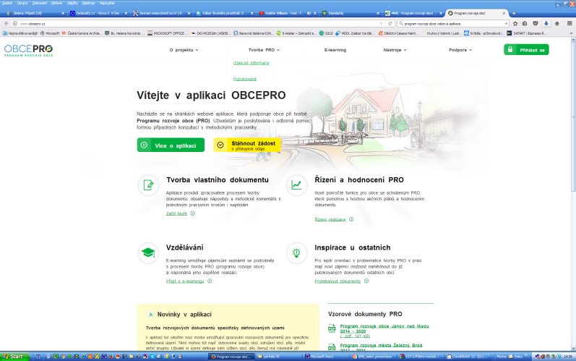
UMĚNÍ PLÁNOVAT
KONCEPČNÍ DOKUMENTY MIMO LEGISLATIVU
Program rozvoje (obnovy) vesnice
Strategie rozvoje obce, apod.
Webová aplikace ObcePRO, s jejíž pomocí mohou obce a sdružení obcí snáze zpracovávat své programy rozvoje. Aplikace umožňuje rovněž sledovat realizaci a zpracovávat hodnocení plnění rozvojových programů.
www.obcepro.cz/
Strategické dokumenty větších územních celků – mikroregiony, MAS

Slide 13
UMĚNÍ PLÁNOVAT
SÍDELNÍ ZELEŇ
Pojem „sídelní zeleň“ není právní úpravou definován.
Systém sídelní zeleně zahrnuje zeleň veřejnou, vyhrazenou i soukromou.
SZ zahrnuje funkčně ucelený systém ploch v sídle zahrnující nejen vegetační prvky, ale i četné stavební prvky, zpevněné plochy, mobiliář a stabiliář, četné technické prvky a inženýrské sítě.
Od složitosti prostoru a provozu se odvíjí délka a náročnost zpracování řešení. Nerozhoduje přitom

Slide 14
UMĚNÍ ZADÁVAT DÍLO
Při zadání jakéhokoliv díla je nutné promyslet a definovat, co po zpracovateli chcete.
Časté chyby při zadávání:
Zadání typu „zpracování projektu“ je velmi obecné.
Často se zapomíná na dostupnost podkladů k projektu před zadáním díla (geodetické zaměření, dostupné průzkumy a rozbory – dendrologický, geologický, apod.)
Krátké termíny na zpracování díla – kvalita/rychlost?
v případě veřejných zadavatelů je třeba postupovat se zákonem č. 136/2006 Sb. O veřejných zakázkách.
Studie lze řešit i jako Soutěž o návrh (§102-106 ZVZ) – nutno zvážit ve vztahu ke konkrétnímu tématu a fin.náročnosti
Více informací na https://www.cka.cz/cs/souteze
Předpokládanou cenu zakázky lze zjistit např. pomocí kalkulačky dostupné na webových stránkách České komory architektů.
https://www.cka.cz/cs/pro-architekty/kalkulacky/pozemni-a-krajinarske-stavby-v31

Slide 15
UMĚNÍ ZADÁVAT DÍLO
Základní fáze projektových činnosti:
Příprava zakázky
Návrh stavby / studie stavby (pozn. i v případě projektu veřejného prostranství či realizace sadových úprav je nutné mluvit o stavbě). Tato fáze podléhá Zákonu č.121/2000 Sb. o právu autorském.
3. Projekt pro umístění stavby (územní řízení)
4. Projekt pro povolení stavby (stavební povolení)
Fáze 3,4 podléhá zákonu č.183/2006 Sb. o územním plánování a stavebním řádu.
5. Projekt pro provádění stavby
Je povinnou přílohou ve vztahu k zákonu č.137/2006 Sb. o veřejných zakázkách (§ 44)
6. Sestavení soupisu prací a dodávek (Výkaz výměr stanoví množství prací, dodávek a služeb v jednotlivých položkách SPD., případně sestavení kontrolního rozpočtu. Součástí služeb bývá součinnost při výběrových řízeních.

Slide 16
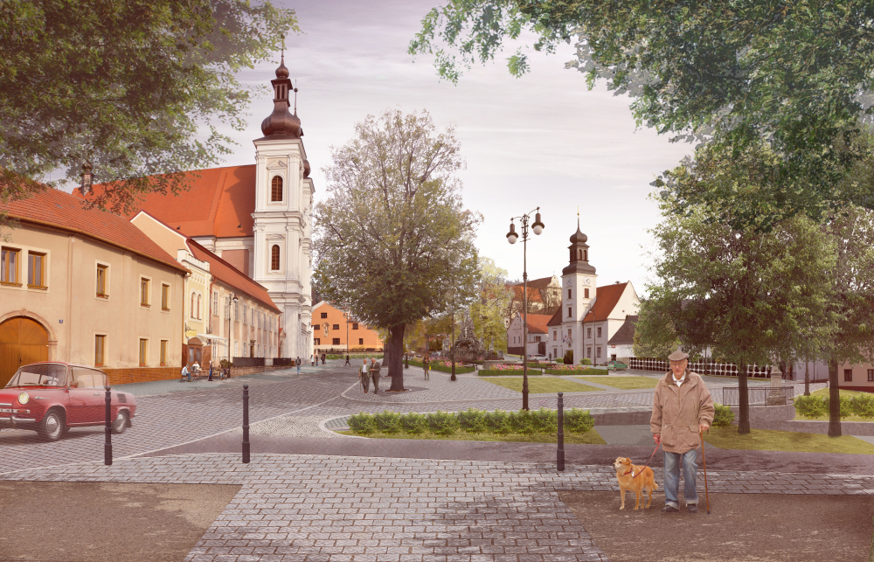
UMĚNÍ ZADÁVAT DÍLO

Slide 17
UMĚNÍ ZADÁVAT DÍLO
Základní fáze projektových činnosti:
Sestavení soupisu prací a dodávek (Výkaz výměr stanoví množství prací, dodávek a služeb v jednotlivých položkách SPD., případně sestavení kontrolního rozpočtu. Součástí služeb bývá součinnost při výběrových řízeních.
Autorský dozor
Hlavní náplní služby zpracovatele projektové dokumentace je vykonávat kontrolní činnost během realizace stavby se zaměřením nad dodržováním architektonicko- urbanistického výrazu stavby a kontrola souladu provádění stavby s ověřenou projektovou dokumentací stavby, případné schválení odchylek a úprav. Je prováděn podle potřeby jak na stavbě tak i ve výrobě dodavatele a subdodavatelů. Při dokončení stavby se AD účastní uvedení stavby a jejích technických a technologických zařízení do provozu a spolupracuje při odevzdání a převzetí stavby nebo její části. Spolupráce při odstraňování vad a nedodělků a při reklamačních řízeních.

Slide 18
UMĚNÍ REALIZOVAT DÍLO
I samotná realizace stavby a sadových úprav má svá specifika zejména na sezónnost prací a vhodné načasování ve vztahu ke stavebním pracem.
Časté chyby během realizace:
Výběr správného odborníka (dělení zakázek)
Realizace dle studií a nepřipravené podrobnosti projektové dokumentace (realizace na základě studií či dokonce skic je již minulostí)
Nesjednaný autorský dozor a realizace díla včetně změn bez souhlasu autora!
Absence komunikace dodavatele s autorem projektu
Nedodržení kvality materiálu – změny ve prospěch ceny realizace
Zpracování výkazu výměr uchazeči o zakázku (SDP musí být předem dám a musí být pro všechny uchazeče stejný)
Absence stavebního dozor investora, dozor BOZP (Z legislativy vyplývají povinnosti zajistit na své stavbě odborný technický dozor - povinnost u staveb financovaných z veřejného rozpočtu - zákon č. 183/2006 § 152 bod 4 a zajistit na své stavbě stavební dozor u staveb prováděných svépomocí - zákon č. 183/2006 § 152 bod 3 a. )
Špatné načasování termínů – sezónní práce, krátká doba realizace

Slide 19
UMĚNÍ PÉČE O DÍLO
Zejména v případě sadových úprav je nezbytná dokončovací a následná péče s ohledem na vizi navržené úpravy. Je nutné si ovědomit, že v případě zeleně pracujeme se živým a často nevyspitatelným materiálem a pracujeme s přírodními procesy a počasím.
V rámci sadových úprav je nutné rozlišit:
Realizaci – založení úprav
Dokončovací péči – péče po založení
Následnou péči, tj. 2-3 roky po realizaci sadových úprav
Časté chyby během péče:
Neodbornost (chybí zahradníci se zaměřením na veř.zeleň)
Snaha o zahrádkaření
Absence jakékoliv péče
Nedostatečná péče o vzrostlé dřeviny (nepodceňovat kvalifikaci arboristy), řez dřevin
Podfinancování péče na úrovni rozpočtů obcí
BEZÚDRŽBOVÁ ZELEŇ NEEXISTUJE!!!

Slide 20
POUČENÍ NA ZÁVĚR
VYBÍREJTE SI ODBORNÍKY
NEPODCEŇUJTE PROJEKTOVOU PŘÍPRAVU = TŘIKRÁT MĚR, JEDNOU ŘEŽ !
NEPODCEŇUJTE AUTORSKÉ DOZORY
NESPĚCHEJTE
NEŠETŘETE NA SLUŽBÁCH A NA KVALITĚ
NEPODCEŇUJTE MALÁ PROSTRANSTVÍ A ZÁKOUTÍ
PODPORUJTE KREATIVITU A UMĚNÍ
CHTĚJTE KVALITU ZA NORMÁLNÍ CENU
NÁVAZNOST STAVBY NA OKOLÍ A ČASTÁ NEPROVÁZANOST PROJEKTŮ A ÚPRAV

Slide 21
NECHŽ ZELEŇ A OBCE VZKVÉTAJÍ, NENECHTE SE ODRADIT !
DĚKUJI VÁM ZA POZORNOST !!!
S-atelier, Ing. Jitka Schneiderová
Kontakt: +420 606736163, jitka@s-atelier.cz
www.s-atelier.cz

